Slide 1



PROJET RÉSEAU & SÉCURITÉ
RIP
Routing Information Protocol
Étude d'un protocole de routage de couche 3
Membres du groupe : [ Zahra KECIRI] • [Celia RAMI ] • [Lisa LORTHIOIR] • [ Lahcen Mokhtar AMROUNE]
OSI
Université Clermont Auvergne • Avril 2026
Couche 3

Slide 2
Plan de la présentation
Notre démarche en quatre temps
01
Contexte & théorie
Rôle de RIP, place dans OSI, principes du routage à vecteur de distance
02
Fonctionnement détaillé
Format des messages, métrique, table de routage, temporisateurs
03
Démonstration Packet Tracer
Topologie, configuration des routeurs et capture des paquets RIP
04
Analyse critique
Limites, vulnérabilités de sécurité et alternatives modernes
RIP — Routing Information Protocol
2 / 12

Slide 3






Qu'est-ce que RIP ?
Un protocole de routage intérieur historique
Couche OSI
Définition
Couche 3 (Réseau)
RIP (Routing Information Protocol) est un protocole de routage de type IGP (Interior Gateway Protocol) à vecteur de distance.
Transport
UDP — port 520 (RIPv2)
c'est un protocole qui permet à des routeurs d'un même réseau de s'échanger automatiquement leurs tables de routage.
Métrique
Nombre de sauts (max 15)
HISTORIQUE
Mises à jour
1988
RIPv1 — RFC 1058
Toutes les 30 secondes
1998
RIPv2 — RFC 2453
Diffusion
1997
RIPng (IPv6) — RFC 2080
Broadcast (v1) / Multicast 224.0.0.9 (v2)
RIP — Routing Information Protocol
3 / 12

Slide 4
Principe : algorithme à vecteur de distance
Bellman-Ford appliqué au routage IP
R1
1 saut
R2
2 sauts
R3
3 sauts
10.0.0.0/24
1
Vecteur de distance
2
Échange périodique
3
Convergence
Chaque routeur ne connaît pas la topologie complète : il maintient seulement la distance (en sauts) vers chaque destination et le voisin par lequel passer.
Tous les 30 secondes, chaque routeur diffuse à ses voisins l'intégralité de sa table de routage. Les voisins l'utilisent pour mettre à jour la leur.
De proche en proche, l'information se propage dans tout le réseau jusqu'à ce que tous les routeurs aient une vision cohérente : c'est la convergence.
RIP — Routing Information Protocol
4 / 12

Slide 5
Format des messages RIPv2
Encapsulation et structure du paquet
ENCAPSULATION
STRUCTURE D'UN MESSAGE RIPv2
Ethernet
Couche 2
Champ | Taille | Description
Command | 1 octet | 1 = Request, 2 = Response
Version | 1 octet | 2 (pour RIPv2)
Routing entries | 20 octets × N | Jusqu'à 25 routes par paquet
AFI | 2 octets | Address Family Identifier (= 2 pour IPv4)
Route Tag | 2 octets | Marquage des routes externes
IP Address | 4 octets | Adresse réseau de destination
Subnet Mask | 4 octets | Masque (nouveauté v2)
Next Hop | 4 octets | Prochain saut (0.0.0.0 = expéditeur)
Metric | 4 octets | Nombre de sauts (1 à 15, 16 = ∞)
IP
224.0.0.9 (multicast)
UDP
Port source/dest = 520
RIP
Message de routage
Le routeur écoute sur le port UDP 520 et émet ses mises à jour vers le multicast 224.0.0.9.
RIPv1 vs RIPv2 — les apports majeurs
✓ Support du VLSM / CIDR (masque transmis)
✓ Multicast 224.0.0.9 au lieu de broadcast
✓ Authentification MD5 (RFC 2082)
✓ Route tag pour distinguer routes internes/externes
RIP — Routing Information Protocol
5 / 12

Slide 6
Temporisateurs & mécanismes anti-boucle
Comment RIP gère la stabilité du réseau
30s
180s
180s
240s
Update timer
Invalid timer
Holddown timer
Flush timer
Intervalle entre deux envois périodiques de la table
Sans nouvelle, la route est marquée invalide (métrique = 16)
Période d'attente avant d'accepter une nouvelle info
Délai avant suppression définitive de la route
MÉCANISMES ANTI-BOUCLE DE ROUTAGE
Limite à 15 sauts
Split Horizon
La métrique 16 signifie « infini » : route inaccessible. Limite la propagation de boucles éventuelles.
Un routeur n'annonce pas une route via l'interface par laquelle il l'a apprise.
Poison Reverse
Triggered Updates
Le routeur annonce explicitement la route avec une métrique de 16 sur l'interface d'apprentissage.
En cas de changement, mise à jour immédiate sans attendre le timer de 30 s.
RIP — Routing Information Protocol
6 / 12

Slide 7
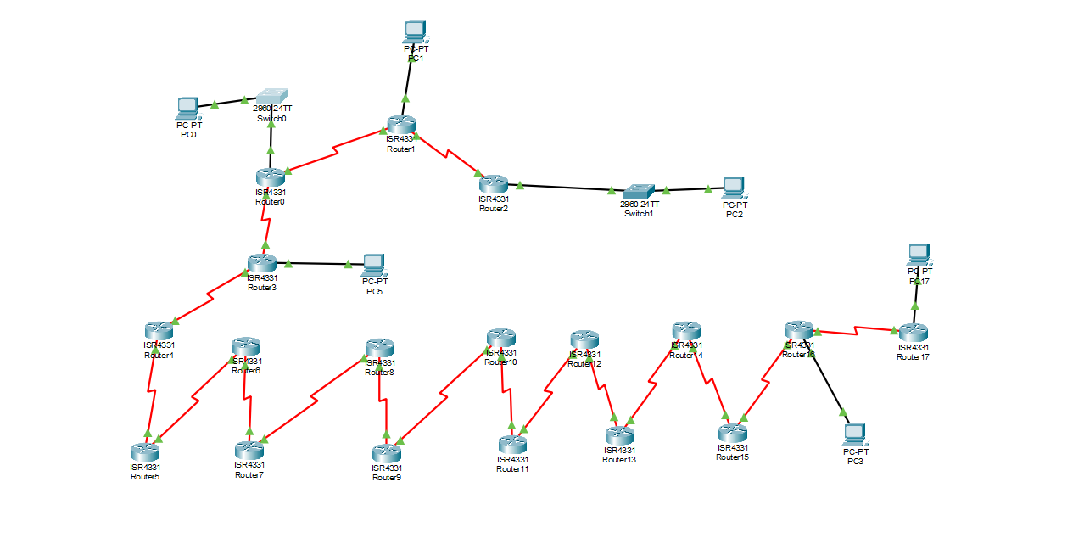
Démonstration Packet Tracer — topologie
Notre maquette de test : 3 routeurs et 3 réseaux LAN
CONFIGURATION
Cisco IOS — Routeur R1
R1> enable
R1# configure terminal
R1(config)# router rip
R1(config-router)# version 2
R1(config-router)# no auto-summary
R1(config-router)# network 10.1.1.0
R1(config-router)# network 192.168.12.0
R1(config-router)# network 192.168.13.0
R1(config-router)# end
R1# show ip route rip
RIP — Routing Information Protocol
7 / 12

Slide 8


Limites & inconvénients de RIP
Comment le protocole montre ses limites
Métrique pauvre
Diamètre limité
Convergence lente
Pas de hiérarchie
Seul le nombre de sauts compte : un lien fibre 10 Gb/s et un lien série 64 kbps sont équivalents pour RIP.
Maximum de 15 sauts. Au-delà, le réseau est considéré inaccessible. Inutilisable pour Internet ou les grands AS.
Détection de panne en 180 s minimum. Le réseau peut router de manière incohérente pendant plusieurs minutes.
Pas de notion d'aire comme OSPF : le protocole ne passe pas à l'échelle au-delà de petits réseaux.
Boucles de routage possibles
Bande passante consommée
Convergence lente
lorsqu’une route devient invalide, l’information met du temps à se propager, ce qui peut créer des boucles temporaires.
Envoi périodique de toute la table toutes les 30 s, même si rien ne change : coûteux sur grands réseaux.
Détection de panne en 180 s minimum. Le réseau peut router de manière incohérente pendant plusieurs minutes.
RIP — Routing Information Protocol
10 / 12

Slide 9

Vulnérabilités de sécurité
Que peut faire un attaquant face à RIP ?
Injection de fausses routes
RISQUE ÉLEVÉ
Un attaquant sur le segment local envoie des paquets RIP avec une métrique très basse pour attirer le trafic vers lui (Man-in-the-Middle).
Mitigation :
Authentification MD5 (RIPv2) — désactivée par défaut
Déni de service
RISQUE MOYEN
Inondation de fausses mises à jour pour saturer les routeurs ou forcer des recalculs constants de la table de routage.
Mitigation :
ACL sur le port UDP 520, filtrage des voisins
Écoute passive
RISQUE MOYEN
Le multicast 224.0.0.9 expose la topologie complète du réseau interne à toute machine connectée au même segment.
Mitigation :
Segmentation VLAN, interfaces passives sur LAN sans routeur
RIP — Routing Information Protocol
11 / 12

Slide 10
CONCLUSION
Un protocole pédagogique,
rarement un choix de production
01
02
03
Simplicité historique
Limites structurelles
Remplacé par OSPF / EIGRP
RIP a été l'un des premiers IGP standardisés. Sa simplicité de mise en œuvre en fait encore un excellent support d'enseignement.
Métrique trop simple, convergence lente, diamètre de 15 sauts : RIP est inadapté aux réseaux modernes de taille moyenne ou grande.
En entreprise, OSPF (à état de liens) et EIGRP (Cisco) offrent une convergence plus rapide, une meilleure métrique et une vraie hiérarchie.
Merci pour votre attention

